Slide 1

RodeKersen
reviewsystematiek voor publieke voorzieningen
Workshop 8 mei 2019, Hart van Hoograven, Utrecht

Slide 2


Slide 3
Programma
1. Introductie / Kennismaking
2. Uitleg: waarom RodeKersen?
3. Hoe werkt het?
4. Andere manieren om te meten vs RodeKersen?
5. Resultaten
6. Praktijkverhaal: Lot Thijs (Hart van Hoograven)
Pauze –
7. Praktijkverhaal: Evert van den Beld (Woonplaats Enschede)
8. Discussie: ontwikkelpunten voor het netwerk
9. Afronding: hoe verder?

Slide 4
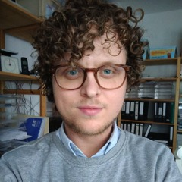
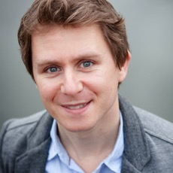

Met Wie?
Netwerk
coördinatoren
Jim Kleijwegt
Bouwstenen voor Sociaal
Berny de Vries
WijkConnect.com
37 Deelnemende
Locaties 2018
Gemeente Utrecht
7 Locaties
Ut Huus (Olst/Wijhe)
2 Locaties
Contour de Twern (Tilburg)
3 locaties
Gemeente Oss
2 locaties
Van Houten & Co (Houten)
2 locaties
Gemeente Veenendaal
5 locaties
Gemeente Leiden
6 locaties
Gemeente Arnhem
7 locaties
Woej (Leidschendam)
1 locatie
Gemeente Almere
2 locaties

Slide 5
Notes:
@Jim: vanuit hier is RodeKersen gestart. Marc is toezichthouder bij een school omgebouwd tot hostel in Amsterdam. Na 1 jaar al 750 reviews en blijft groeien. In het publieke domein wordt eigenlijk respons van wijkbewoners nauwelijks gemeten. Stel nou dat we een ‘tripadvisor’ voor wijkvoorzieningen kunnen opzetten? 2 Pilotjaren gedraaid en ontwikkeld. RodeKersen is nu ‘volwassen’ en gaat door als netwerk. Waarin we ook meer gaan kijken naar het gebruik van de methodiek en het gebruik van de resultaten.

Slide 6
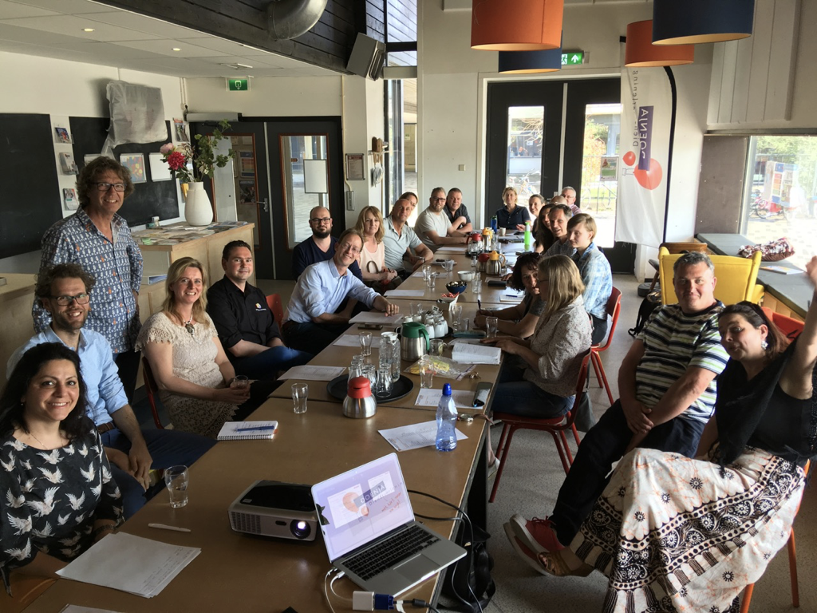
2018 Uitgebreid naar 30+ locaties

Slide 7
RodeKersen:
Hoe werkt het?

Slide 8
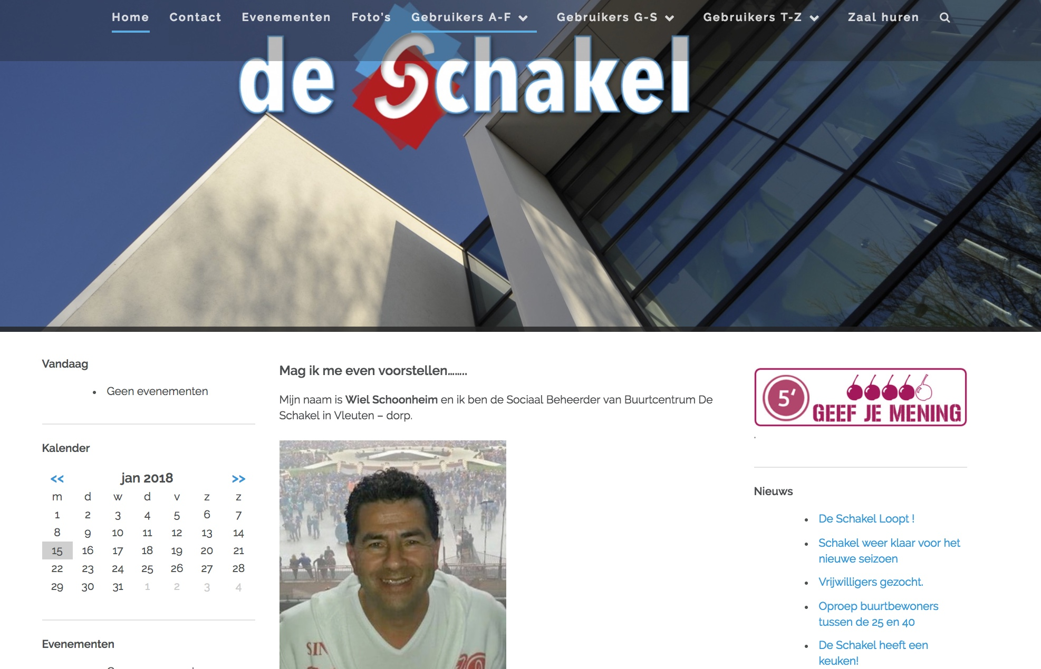

Slide 9
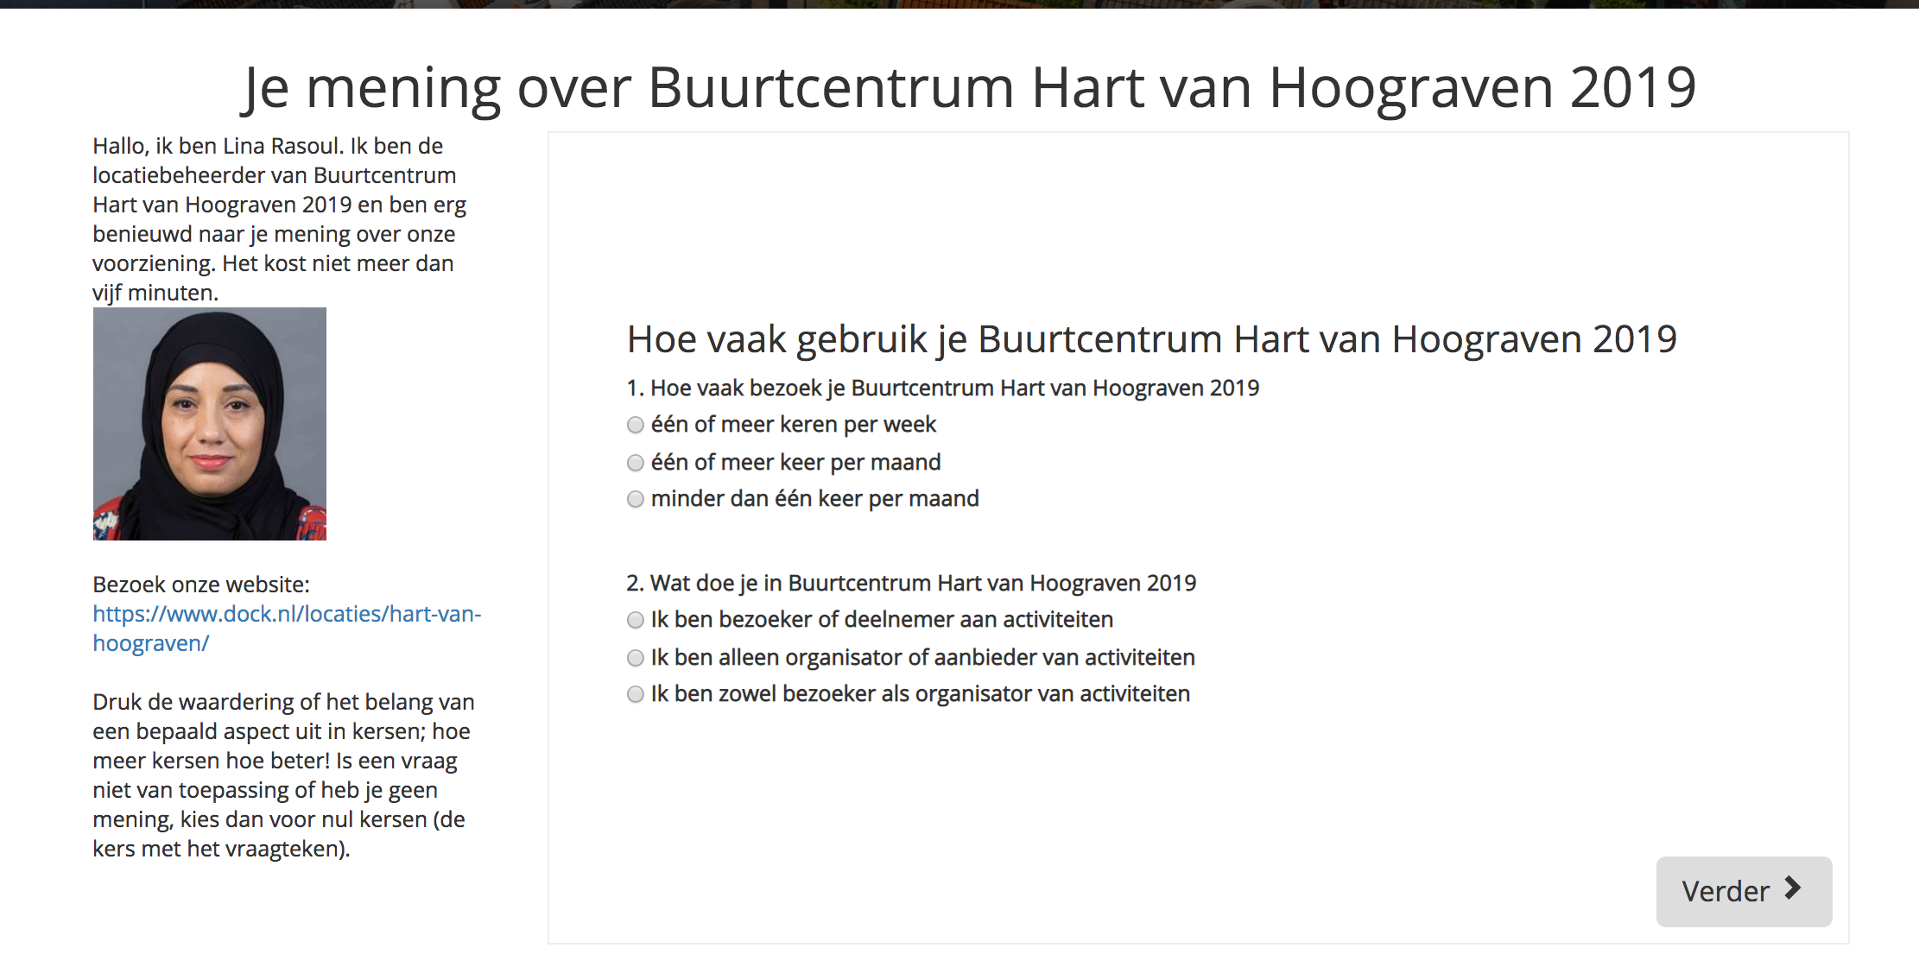
Online demo – Hart van Hoograven

Slide 10
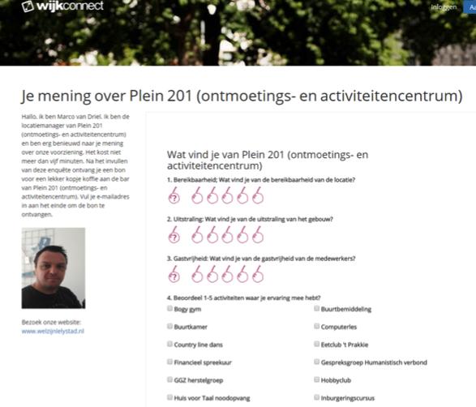
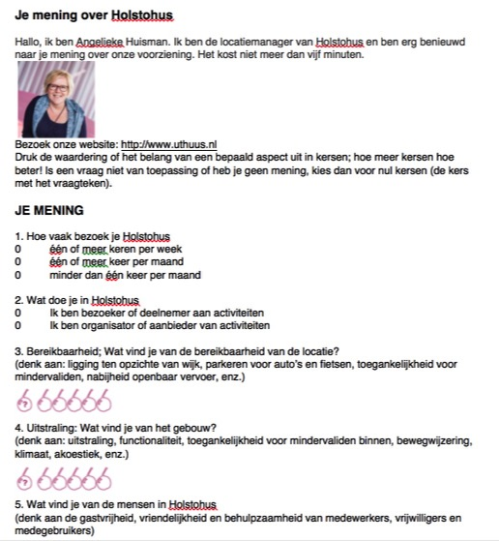

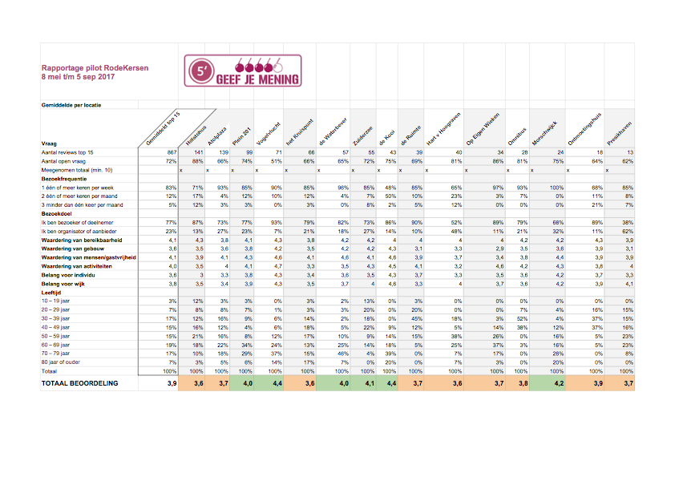
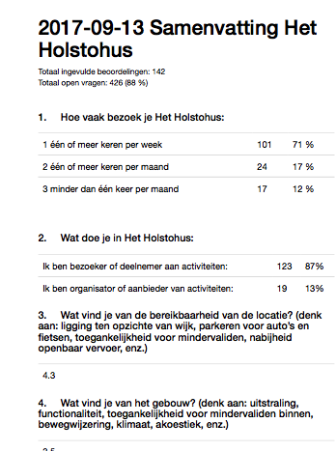
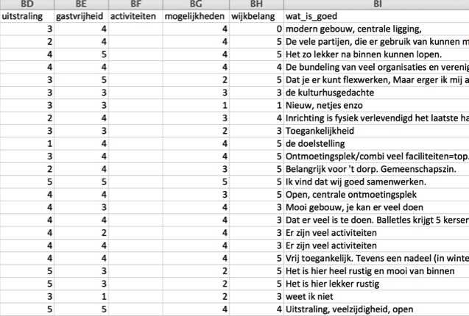
Wat krijgt je deelnemende locatie:
Online versie
Print versie
Promotie draaiboek en materialen
Rapportage eigen locatie
(maandelijks)
Rapportage totaal incl benchmark
Alle individuele beoordelingen
Notes:
Holstohus

Slide 11



Andere manieren om te meten?
Onderzoek door een adviesbureau

Slide 12
Voordelen RodeKersen
Prijs lager dan commerciële tegenhangers
Uitgebreider reviewsysteem
Laagdrempelig t.o.v. uitgebreid advies (makkelijk in te vullen).
Groot voordeel tegenover commerciële diensten: Op maat gemaakt voor locatie.
Een netwerk waarbinnen kennis kan worden uitgewisseld (Zoals nu).

Slide 13
Resultaten

Slide 14
Samenvatting resultaten 2018
• 28 Locaties, 18 locaties meer dan 10 reviews: 1101 samen
• 71% Van de respondenten vult één of meer open
vragen in; dat geeft waardevolle detailinformatie (tov 72% 2017)
• De totaalscore voor de locaties loopt uiteen van 3,3 tot 4,4; de systematiek maakt significante verschillen
voldoende zichtbaar.
• Door kenmerken als bezoekreden, leeftijd en postcode te vragen, kunnen interessante verbanden worden blootgelegd (kruistabellen).
Notes:
Holstohus

Slide 15
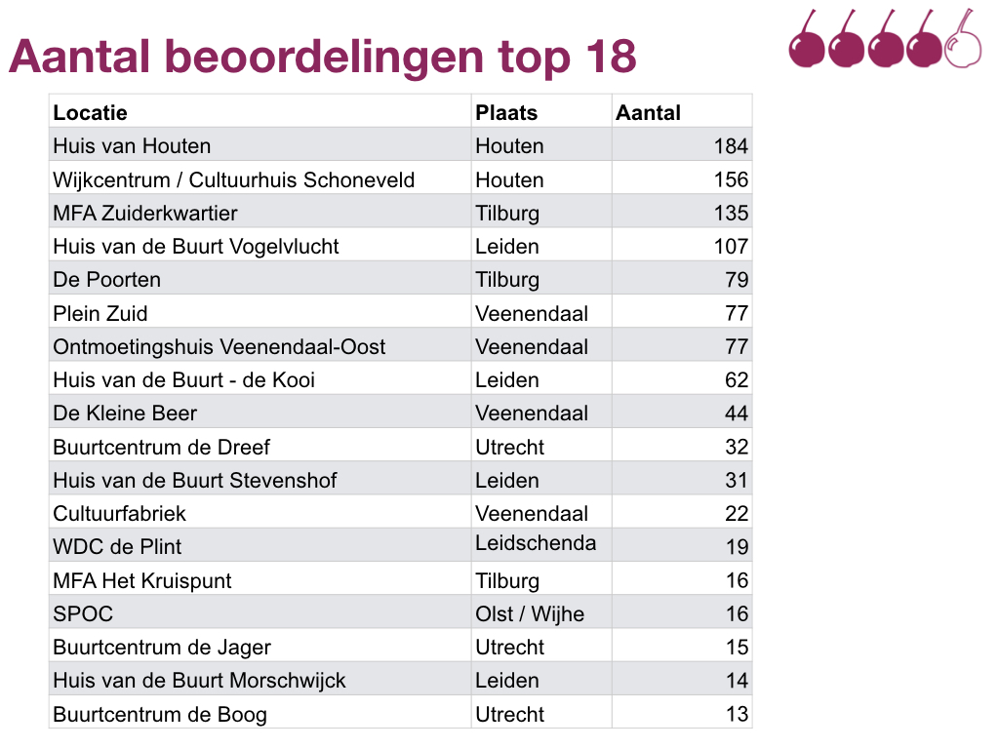
Notes:
Holstohus

Slide 16
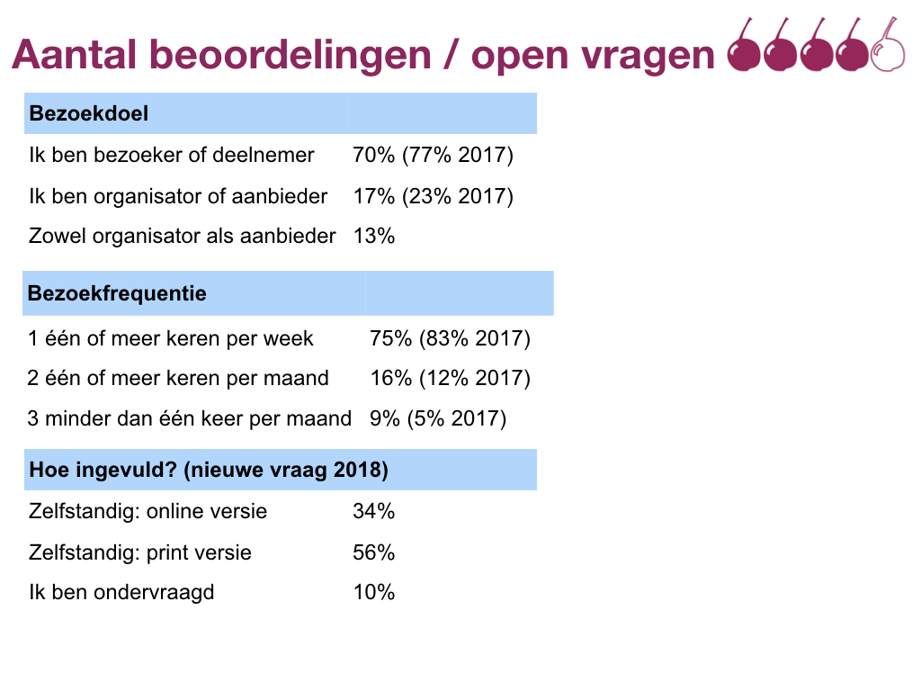
Notes:
Holstohus

Slide 17
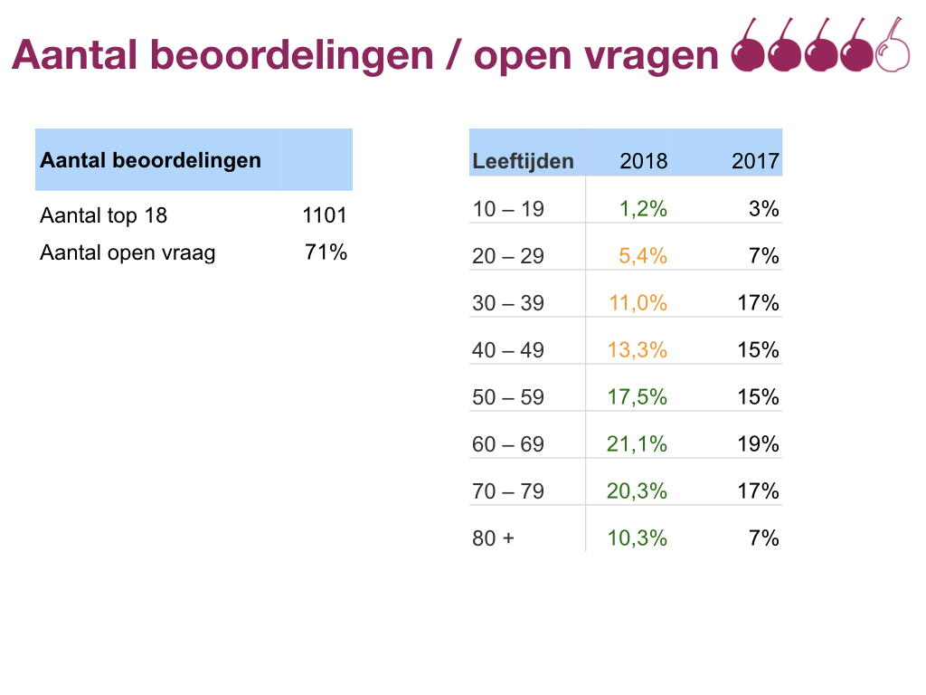
Notes:
Holstohus

Slide 18
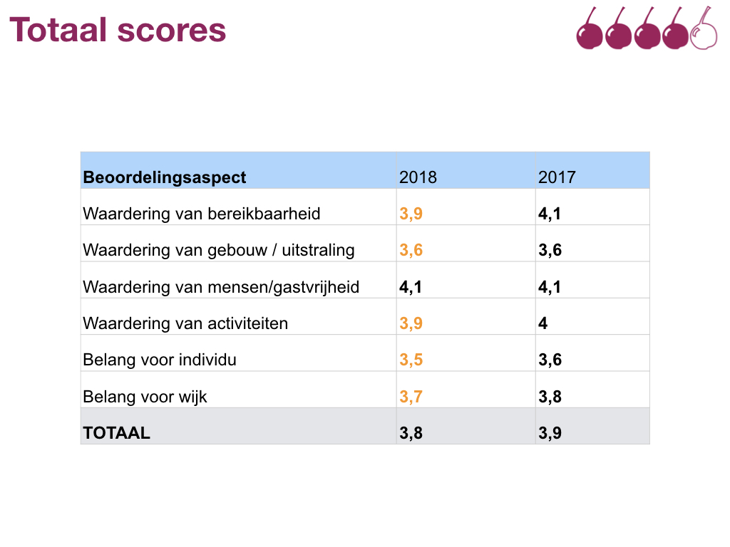
Notes:
Holstohus

Slide 19
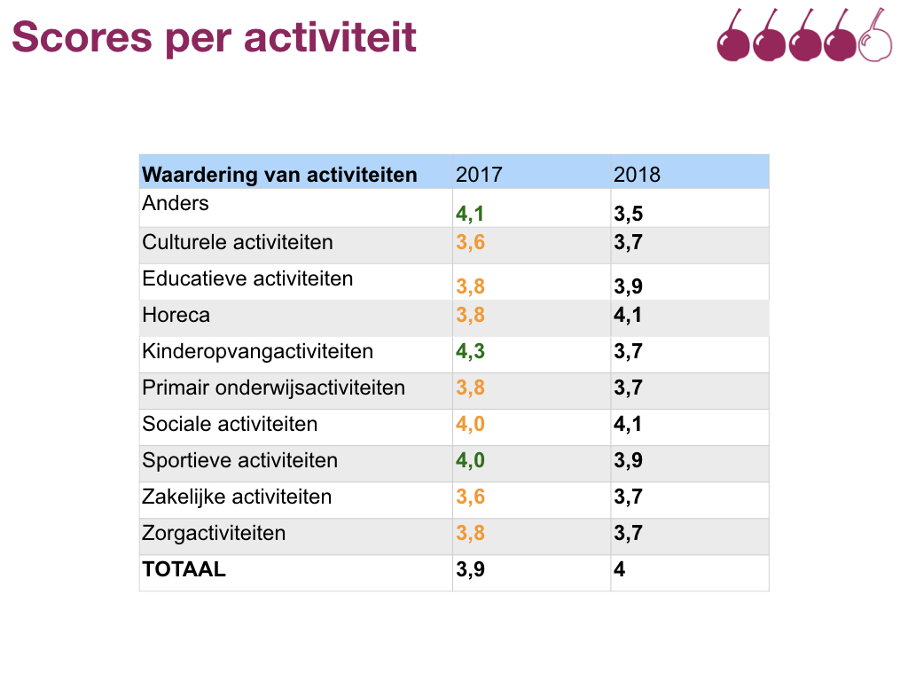
Notes:
Holstohus

Slide 20

Notes:
Holstohus

Slide 21
Raad de quote

Slide 22
“De centrale hal ruikt erg naar ‘toilet”
“De mensen die er werken - behulpzaam en vriendelijk'"
Notes:
Ontmoetingshuis Veenendaal

Slide 23
“Schoonheid vd gymzaal kan beter. Nieuwe yogamatten."
“Superlocatie en onmisbaar!”
Notes:
Stevenshof Leiden

Slide 24
“Wifi is niet goed"
“Zij brengt alle leeftijden en nationaliteiten samen onder één dak”
Notes:
Huis van Houten

Slide 25
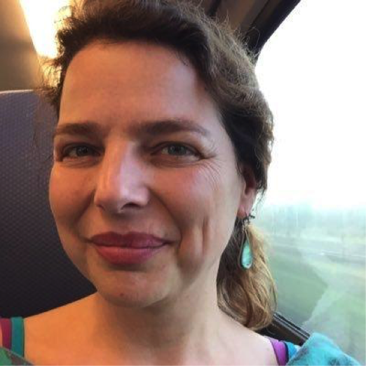
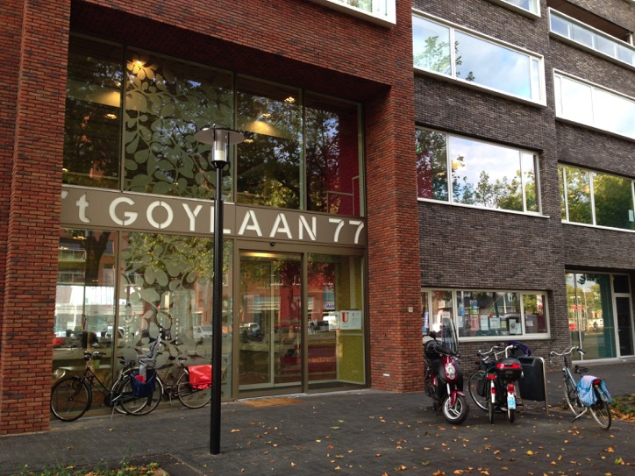
De ervaring van…
Lot Thijs
Buurtcentrum Hart van Hoograven
Dock, Utrecht

Slide 26
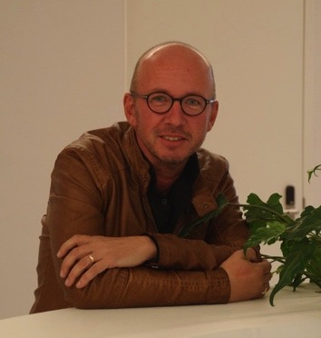
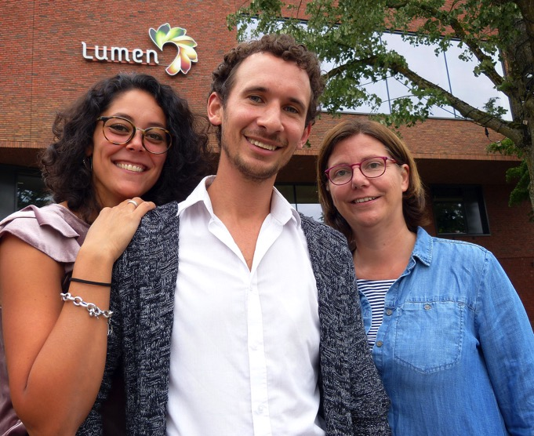
De ervaring van…
Evert van den Beld
De Woonplaats (3 locaties)
Enschede

Slide 27
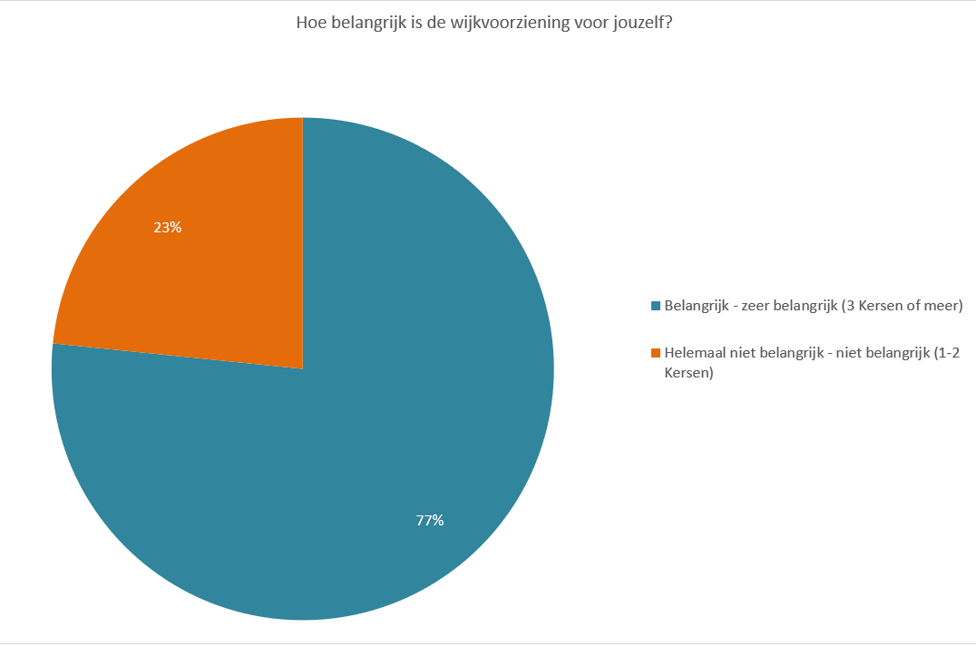
Hoe gebruik je resultaten en hoe koppel je terug naar gebruikers?
Idee: uitgebreidere rapportage.
Voor communicatie naar media, publiek, beleidsmakers.

Slide 28
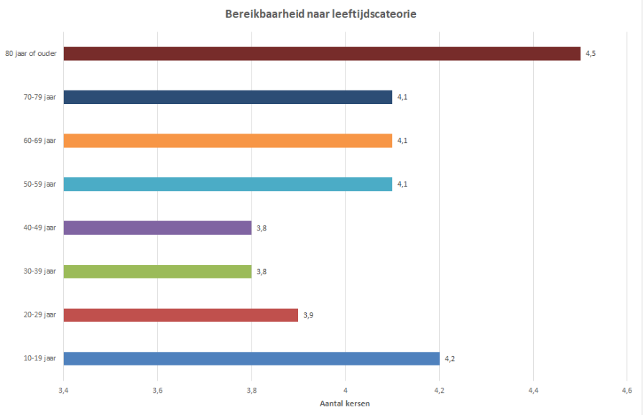
Rapportage
Toelichting: De bereikbaarheid van Lumen wordt gemiddeld met 4 Kersen beoordeeld. In de open vragen komt meerdere malen terug dat de locatie centraal in de wijk ligt en de parkeergelegenheden goed zijn. (4 kersen: meer dan tevreden).
Uitgebreidere statistieken incl. duiding uit open vragen

Slide 29
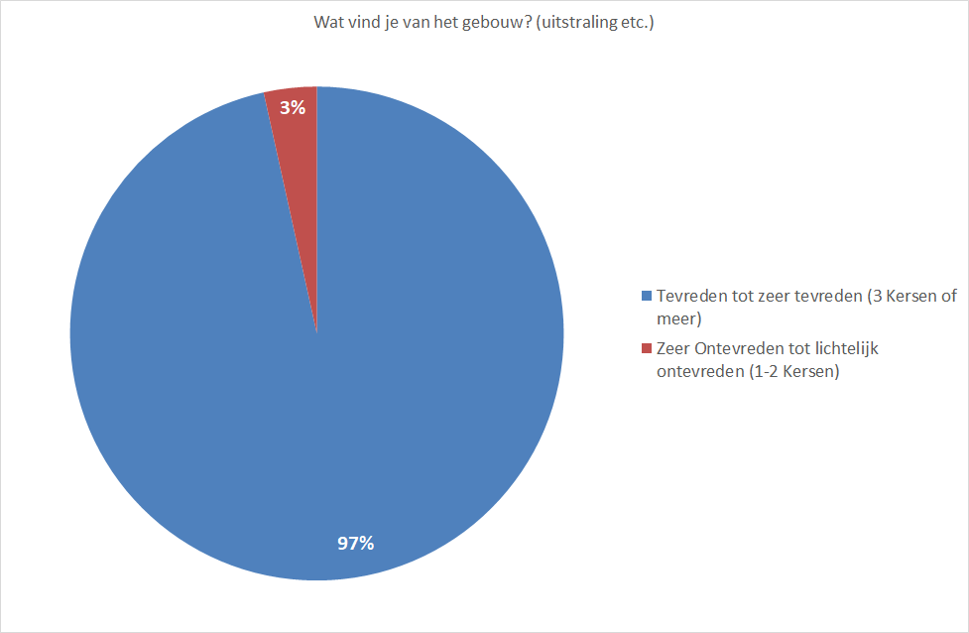
Rapportage
Wie vindt dit interessant?
Waarom?

Slide 30
Aandachtspunten
Deelnemers 2019

Slide 31
Aandachtspunten voor deelnemers
Hoe maak je het succesvol?
Frequentie: hoe vaak zet je het in?
Frequentie: hoe vaak wil je rapportage?

Slide 32
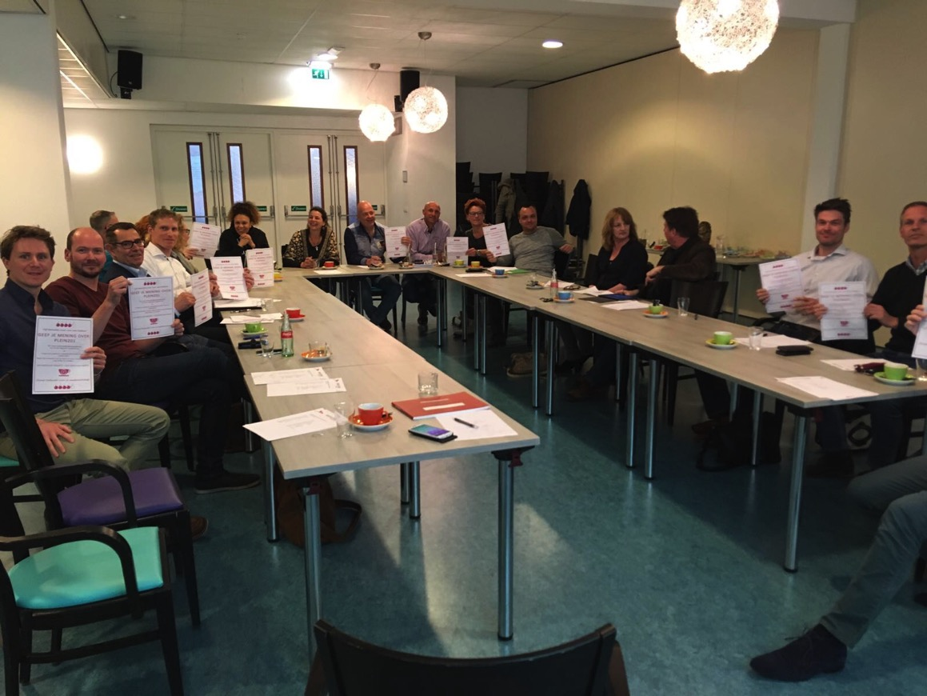
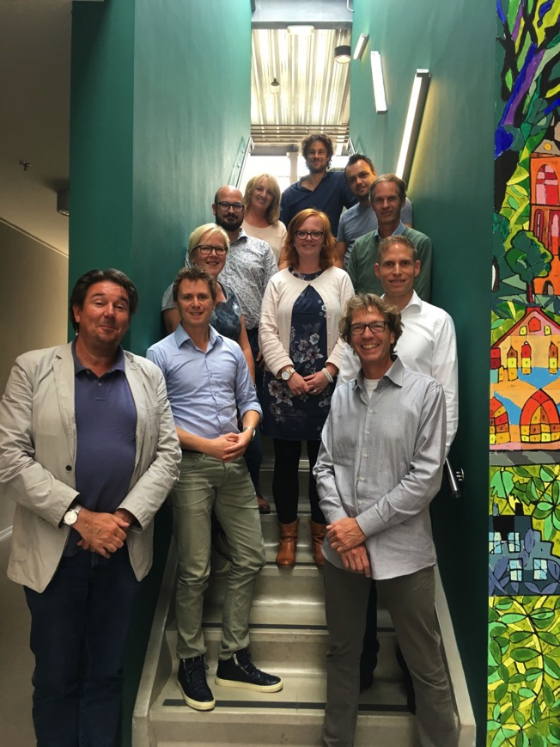
Netwerk 2019
open voor nieuwe deelnemers
30 Deelnemende locaties uit Pilot 2018
20 (streefaantal) Nieuwe locaties

Slide 33
RodeKersen 2019 planning
Deelnamevoorwaarden
• Kosten €500,- voor partners of €750 voor niet partners van Bouwstenen, inclusief 2 locaties
Toegang tot netwerkbijeenkomsten en informatie die gedeeld en ontwikkeld wordt
Inspanning om er iets van te maken!
Planning
• Instappen kan in 2019 op elk moment
    • Bestaande deelnemers: controleer je informatie
• Nieuwe deelnemers: in 2 weken na ontvangen informatie kunnen starten
• September/Oktober: na-zomer evaluatie
    • December: najaarscongres Bouwstenen + uitreiking RodeKers 2019
Notes:
Holstohus

